Slide 1
Radix Sort + Bucket Sort

Slide 2
Radix sort

Slide 3
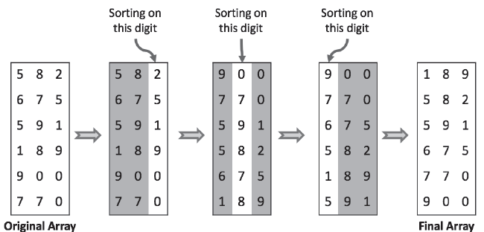
Radix Sort (поразрядная сортировка) — алгоритм сортировки, который обрабатывает элементы по отдельности, обрабатывая каждую цифру или символ.

Slide 4
Принцип работы
Определить количество разрядов в наибольшем элементе массива.
Начать с наименьшего разряда (для чисел — с правой цифры) и отсортировать элементы по этому разряду.
Перейти к следующему разряду (десяткам, сотням и т. д.) и отсортировать массив по этому разряду, сохраняя порядок, достигнутый на предыдущем шаге.
Повторять процесс до сортировки по самому значимому разряду (левой цифре).

Slide 5
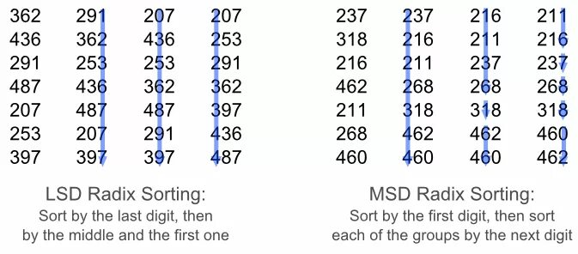
Особенности
Существует два варианта Radix Sort: LSD (от англ. least significant digit) — сортировка по младшим разрядам, и MSD (от англ. most significant digit) — по старшим разрядам.

Slide 6
Особенности
LSD начинается с младшего разряда, подходит для чисел и строк фиксированной длины.
MSD начинается со старшего разряда, может быть быстрее для строк переменной длины (как в словарной сортировке).
Использует подсчет (Counting Sort) – Обычно Radix Sort применяет Counting Sort для сортировки по каждому разряду.

Slide 7
Преимущества
Линейная временная сложность – Время работы O(n * k), где n — количество элементов, а k — количество разрядов. Это быстрее, чем O(n log n) у сравнимых алгоритмов (QuickSort, MergeSort) при небольших k.
Стабильность – Если реализован с использованием стабильной сортировки (например, Counting Sort для цифр), сохраняет порядок равных элементов.
Эффективен для больших данных – Хорошо работает на больших массивах, особенно если разряды чисел ограничены.
Подходит для чисел и строк – Может сортировать не только числа, но и строки (по символам), IP-адреса и другие данные с фиксированной длиной.

Slide 8
Недостатки
Ограниченная применимость – Работает только с данными, которые можно разбить на сравнимые разряды (целые числа, строки фиксированной длины). Не подходит для сортировки дробных чисел без модификаций.
Требует дополнительной памяти – В классической реализации (LSD) нужен временный массив размером O(n).
Неэффективен при больших k – Если максимальное число имеет много разрядов (например, 2³²), производительность ухудшается.
Не адаптивный – Время работы всегда O(n * k), даже если массив почти отсортирован.

Slide 9
Для чего используется
Сортировка больших целочисленных массивов (например, ключи в БД).
Сортировка строк фиксированной длины (например, телефонные номера, серийные коды).
Внешняя сортировка – Может быть адаптирован для работы с данными на диске.
В комбинации с другими алгоритмами – Например, для ускорения Bucket Sort.

Slide 10
Bucket sort

Slide 11
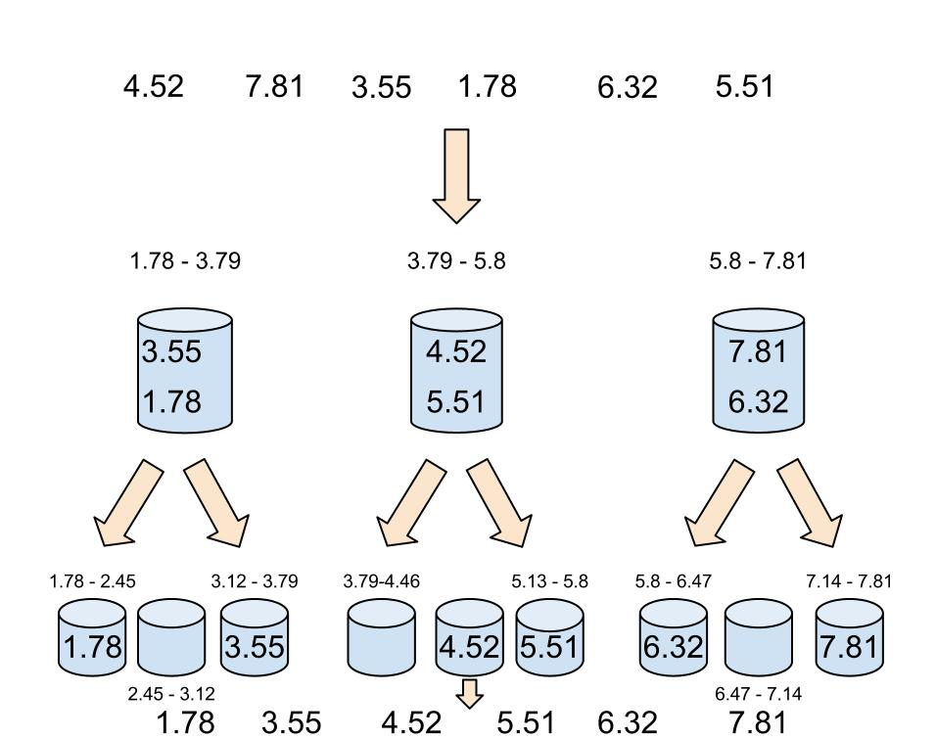
Bucket sort (другие названия — «блочная сортировка», «карманная сортировка») — алгоритм сортировки, который распределяет элементы по группам (блокам, корзинам), а затем сортирует каждый блок отдельно

Slide 12
Принцип работы
Создание блоков. Количество блоков зависит от типа данных.
Распределение элементов. Каждый элемент помещается в соответствующий блок на основе рассчитанного индекса.
Сортировка блоков. Для сортировки каждого блока используется подходящий алгоритм (например, сортировка вставками, слиянием или быстрая сортировка).
Объединение блоков. Отсортированные блоки объединяются в единый отсортированный массив.

Slide 13
Особенности
Работает лучше всего с равномерно распределенными данными – Идеально подходит для случайных чисел в известном диапазоне.
Использует другой алгоритм для сортировки ведер – Обычно внутри ведер применяют Insertion Sort (для малых данных) или QuickSort (для больших).
Может быть адаптивным – Если данные частично отсортированы, некоторые ведра могут обрабатываться быстрее.

Slide 14
Преимущества
Эффективен при равномерном распределении данных – Если элементы распределены равномерно, время работы близко к O(n).
Хорошо работает с дробными числами – В отличие от Radix Sort, Bucket Sort легко применяется к числам в диапазоне [0, 1).
Параллелизация – Ведра можно сортировать независимо, что полезно в многопоточной обработке.
Гибкость – Можно комбинировать с другими алгоритмами (например, внутри ведер использовать QuickSort или Insertion Sort).

Slide 15
Недостатки
Зависит от распределения данных – При неравномерном распределении (например, все элементы попадают в одно ведро) сложность ухудшается до O(n²).
Требует дополнительной памяти – Нужно хранить ведра, что может быть затратно при большом n.
Неэффективен для малых данных – Если n мало, накладные расходы на создание ведер могут перевесить выгоду.
Нестабильность – В стандартной реализации порядок равных элементов может не сохраняться (но можно сделать стабильным).

Slide 16
Для чего используется
Сортировка дробных чисел (например, в диапазоне [0, 1)).
Обработка данных с равномерным распределением (например, случайные значения, хэш-ключи).
Внешняя сортировка – Может применяться для больших данных, не помещающихся в оперативную память.
Гибридные алгоритмы – Часто комбинируется с другими методами (например, после разбиения на ведра используется QuickSort).

